Slide 1
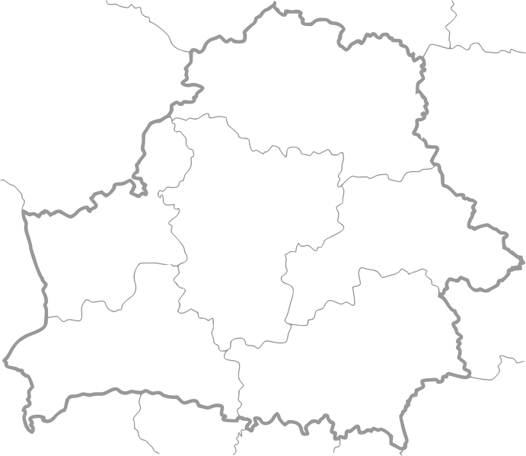
Криптовалюты и крипто-деривативы как новые сегменты финансового рынка
Янина Быковская
Минск, 13 апреля 2016

Slide 2
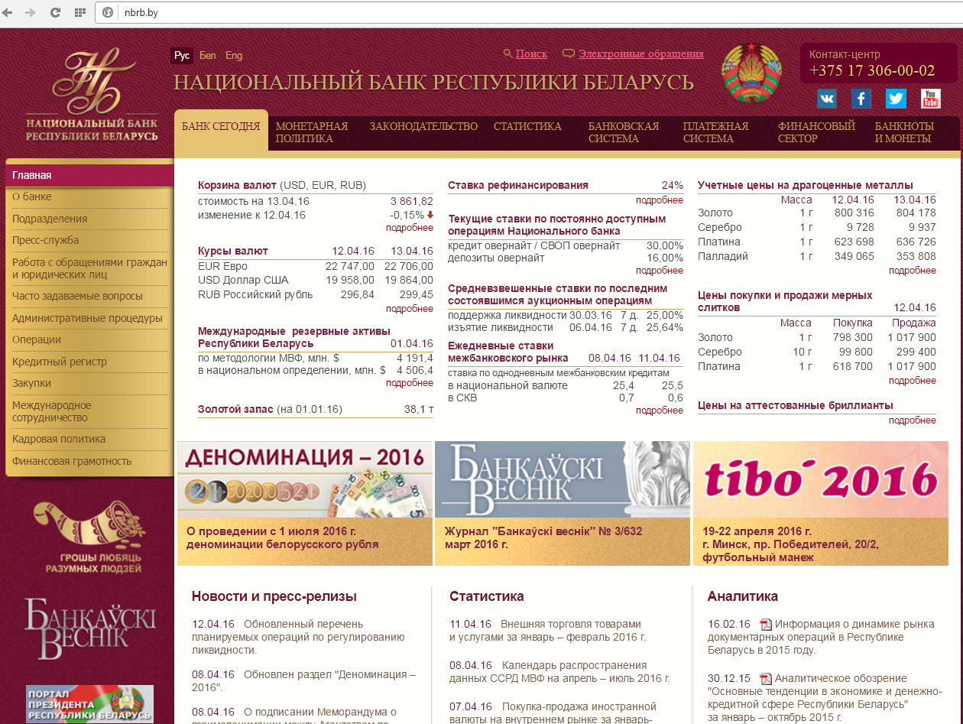
Введение (Introduction)
I
Данное исследование выполнено по заказу управления исследований Национального банка Республики Беларуси (Минск, Беларусь). Нацбанк заказал CASE Belarus подготовить аналитическую записку на эту тему по следующему плану:
1. Оценка уровня и потенциала развития рынка криптовалют в качестве сегмента финансового рынка в Беларуси и в других странах.
2. Имеющийся опыт иностранных государств по регулированию криптовалют (в том числе функции центральных банков в данной сфере).
3. Определение наиболее эффективных инструментов, механизмов и подходов по регулированию криптовалют.
4. Возможность применения лучшего международного опыта по регулированию криптовалют в Беларуси.
5. Установить содержание мер, принимаемых для обеспечения прозрачности деятельности и финансовой устойчивости присутствующих на рынке криптовалют субъектов.

Slide 3
Введение (Introduction)
I
Нацбанк заказал данное исследование, поскольку в текущем году собирается разработать нормативно-законодательный акт, который будет регулировать эту сферу. И перед тем, как этот акт разработать, Нацбанку нужно определиться, как относиться к этому новому явлению. Но то, что Нацбанк относится к нему серьезно свидетельствует то, что в нем появился отдел, состоящий из 3-х специалистов, которые будут заниматься только вопросами криптовалют.

Slide 4
Структура презентации
1. Оценка уровня и потенциала развития рынка криптовалют в качестве сегмента финансового рынка в Беларуси и в других странах.
2. Опыт иностранных государств по регулированию криптовалют (в том числе функции центральных банков в данной сфере).
3. Содержание мер, принимаемых для обеспечения прозрачности деятельности и финансовой устойчивости субъектов, присутствующих на рынке криптовалют.
4. Комплекс мер по защите прав потребителей.

Slide 5
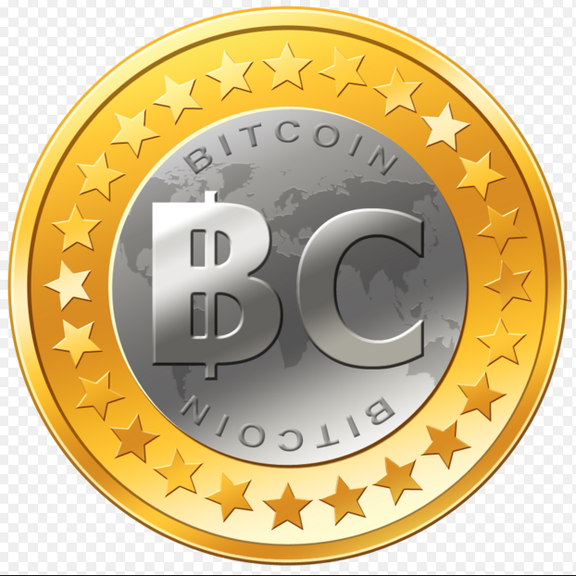
На сегодняшний день насчитывается свыше 500 программ, генерирующих криптовалюты. В принципе ее может сгенерировать каждый желающий, но нужен мощный компьютер. Подавляющее большинство из них являются форками (англ. fork –ответвление) биткоина. Обменный курс Bitcoin: сегодня 13 апреля 2016 г. за 1 биткоин дают 425 доллара, но еще недавно - в январе 2014 года за него давали более 1000 долларов.
1

Slide 6
До сих пор идут споры: что такое криптовалюта вообще и биткоин в частности? В некоторых странах договорились считать биткоин виртуальной цифровой валютой (США, Сингапур, Япония, Россия), в некоторых – электронными деньгами (Хорватии), в некоторых – активом (Норвегия, Австралия). Пока с точки зрения популярности его использования биткоин больше является инвестиционным инструментом, нежели средством для расчетов.
1

Slide 7
Насколько распространено такое явление как криптовалюты в целом и биткоин в частности в мире? Рыночная капитализация мирового рынка криптовалют в пересчете на фиатную валюту в 2015 году составляла 4,4 млрд. USD (или 0,006% к мировому ВВП). Доля биткоина составляет 90,2%. Оборот биткоина в мире в пересчете на фиатную валюту составляет 71,4 млрд. USD (или 0,1% к мировому ВВП). С позиции мировой финансовой системы это практически незаметная (незначимая) величина. Для сравнения емкость мирового рынка Forex в день составляет примерно 4 трлн. USD. Это заставляет часть экспертов считать биткоин временным явлением, а шум, поднятый вокруг нее – информационным мемом. Однако другая часть экспертов с этим не согласна. Кто же прав? Способен ли биткоин в будущем стать альтернативой национальным деньгам? Источник: http://shkolazhizni.ru/money/articles/74279/ https://ru.wikipedia.org/wiki/Криптовалюта
1

Slide 8
Рис. 1. Крупнейшие крипто-биржи (тыс. биткоинов)
1
Самые большие обороты криптовалют фиксируются сейчас в Китае

Slide 9
Как в отдельных странах органы власти относятся к эмиссии и хождению криптовалют, в том числе биткоина? Страны разделились. 1. В ряде стран содействуют развитию этой сферы (Австралия, Нидерланды, США, Ирландия, Южная Корея, и др.) 2. Есть страны, которые запретили (Россия, Кыргызстан, Боливия, Эквадор, Индонезия). 3. Отдельные страны (например, Таиланд, Китай) первоначально запретили использование биткоинов и других криптовалют, но затем передумали и разрешили. В Китае запрет на биткойн касается только банков. 4. В ряде стран, например, во Франции, Индии, Украине, Беларуси, и др., пока не было официального решения о регулировании и правовом статусе биткоина, однако регуляторы сделали заявления о том, что они пытаются выработать позицию в отношении криптовалют.
2

Slide 10
По каким индикаторам можно оценить уровень развития криптовалютного рынка в той или иной стране? Нами были выбраны следующие показатели: 1) количества расчетных биткоин-узлов (криптобирж); 2) доля стартапов к общему числу стартапов в мире; 3) доля страны в мировом рынке биткоин или всех криптовалют; 4) оборот криптовалют в процентах к ВВП.
2

Slide 11
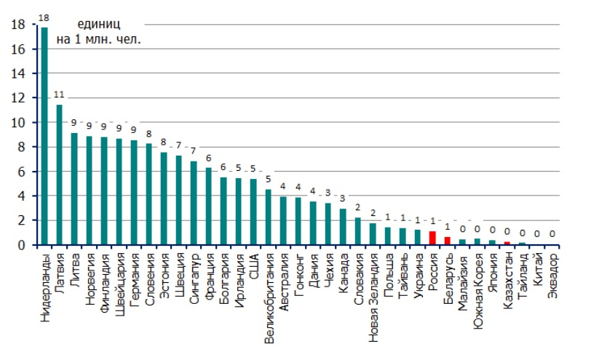
2
Больше всего расчетных биткоин-узлов размещено в Нидерландах – 18 расчетных узлов на 1 млн. жителей. В других странах для сравнения – в Латвии (11), Литве, Норвегии, Финляндии, Швейцарии (9), Словении, Эстонии (8), Швеции, Сингапуре (7), США, Великобритании (5). В странах ЕАЭС – России, в Казахстане (<1). В Китае, Южной Корее, Японии, Таиланде (<1).
В Беларуси имеется один расчетный узел на 1 млн. жителей.
Рис. 1. Количество расчетных биткоин-узлов, единиц на 1 млн. человек.
Источник: Собственная разработка

Slide 12
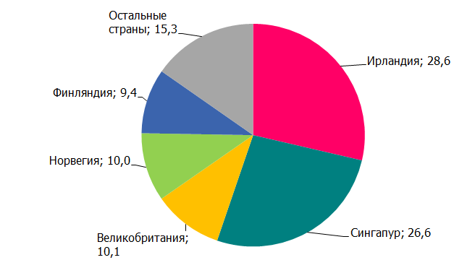
Рис. 2. Количество зарегистрированных стартапов в биткоин-индустрии
Индустрия биткоин еще достаточно молодая, и в ней много стартапов. Если скорректировать данные по числу стартапов на размер доли населения страны в мире, приняв при этом долю населения США в мире за 100%, то получится, что лидерами являются Ирландия (28,6%), Сингапур (26,6%), Великобритания (10,1%), Норвегия (10,0%) и Финляндия (9,4%). Именно в этих странах созданы наилучшие условия и наблюдается наивысшая активность по регистрации стартапов в биткоин-индустрии.
2
Источник: Собственная разработка

Slide 13
Показатели – «доля страны в мировом рынке биткоин или всех криптовалют» и «оборот криптовалют в процентах к ВВП»
Нам удалось найти данные по этому показателю только по Австралии. Так, на долю Австралии приходится около 7% всего мирового рынка биткоин. При этом оборот криптовалюты биткоин в Австралии в пересчете на фиатную валюту составлял в 2014 г. – 5 млрд. долл. США или 0,4% к ВВП. Источник: http://moneynews.ru/news/19135/
2
Источник: Собственная разработа

Slide 14
Пока ряд стран запрещают или ограничивают использование криптовалют и биткоина, другие страны пытаются захватить лидерство и уйти вперед в этой области. Они видят в криптовалютах новый сегмент финансового рынка, например, крипто-деривативы. Кроме того, они внедряют технологию блокчейна, на которой функционируют криптовалюты, в разные области экономики, начиная от банков и заканчивая электронным правительством. Поэтому они, наоборот, содействуют привлечению инвестиций в развитие соответствующей инфраструктуры и индустрии биткоин.
3
Примеры:
Три крупнейших банка в Нидерландах (ABN Amro, ING и Rabobank) исследуют возможность использования технологии блокчейн для своих платежных систем;
В Японии крипто-биржа Quione заключила соглашение с платежной системой Econtext, что делает возможным расплачиваться биткоинами.

Slide 15
Уязвимость криптовалют может быть обусловлена двумя основными аспектами:
3
Криптовалюта может считаться не самым надежным способом хранения и передачи денег. На рынке Bitcoin случаются пузыри, подобные тем, что случились в 2011 и 2013 годах. Поэтому как средство сбережения и расчетов биткоин несет в себе риски. Но с другой стороны – работа с рисками – это основная сфера деятельности банков и небанковских финансовых организаций.
Биржи, на которых происходит торговля криптовалютами, периодически подвергаются DDoS-атакам, включая очень мощные. Эта проблема также решаемая.

Slide 16
Многих, в том числе Нацбанк Беларуси, беспокоит вопрос: способны ли криптовалюты составить конкуренцию национальным деньгам? Ведь именно в качестве такой альтернативы они замышлялись, по признанию, Накомото.
3
На наш взгляд, нет не смогут. И это главная их проблема. Несмотря на то, что эмиссия биткоина ограничена, но ее все равно никто не контролирует относительно той массы товаров и услуг, которую он обслуживает. То есть не выполняется монетарное правило, за выполнением которого пусть и не всегда, но следят центральные банки стран. Центральные банки научились регулировать денежную массу, осуществлять монетарное таргетирование. Создатели биткоина сделать это не смогут. Поэтому биткоин и криптовалюты останутся как явление в мировой финансовой системе, но больше как инвестиционный актив, нежели как платежное средство. Исходя из этого мы и рекомендуем выстраивать Нацбанку Беларуси свою позицию в отношении криптовалют.

Slide 17
Криптовалюты и крипто-деривативы как новые сегменты финансового рынка
Янина Быковская
Минск, 13 апреля 2016

